Slide 1



Банки Беларуси:
Депозиты и Кредиты
Тимощеня Анастасия X “Б” класс

Slide 2


Общие требования к клиентам
Депозит:
Возраст от 18 лет
Наличие паспорта
Кредит:
Гражданство РБ
Подтвержденный доход (справка о заработной плате
Хорошая кредитная история

Slide 3

Кто из семьи может:
несовершеннолетние (с согласия родителей), студенты без дохода
Только депозит:
работающие члены семьи (родители, совершеннолетние дети с доходом)
Депозит и кредит:

Slide 4
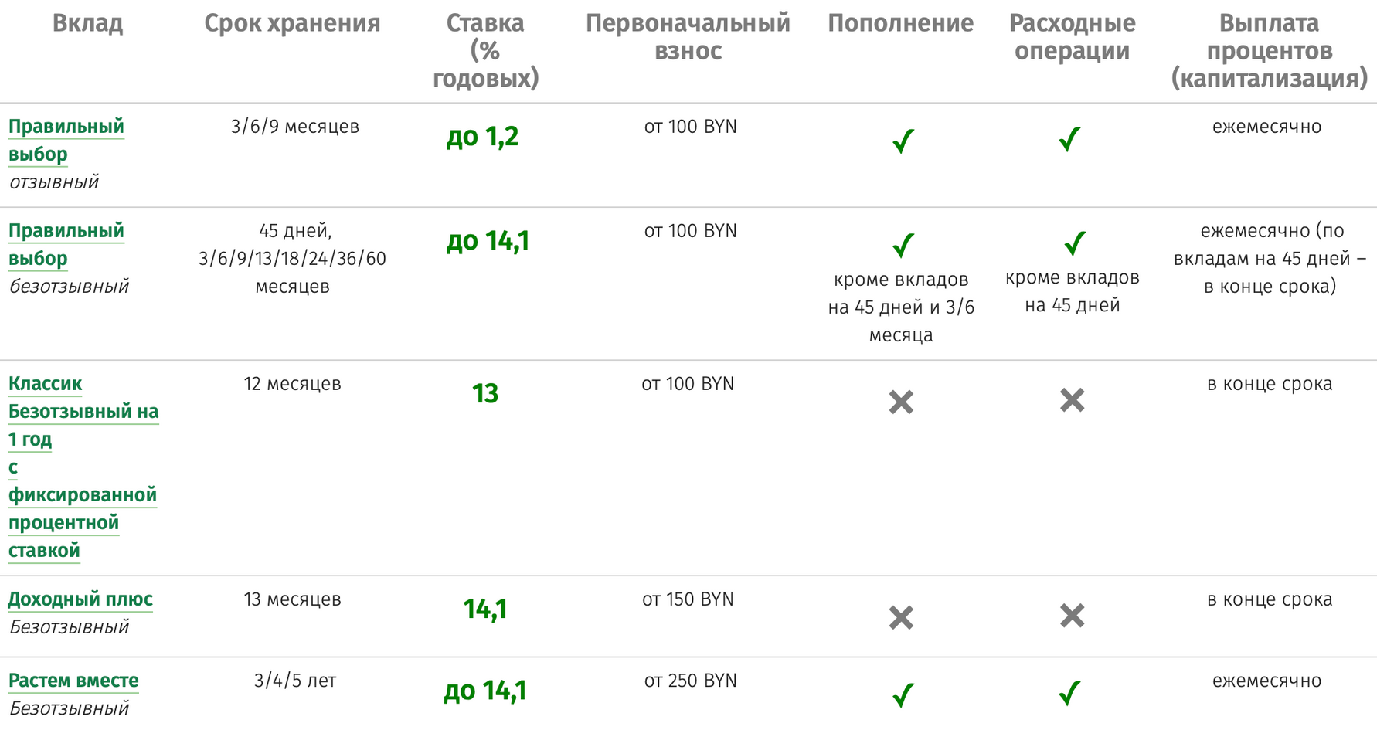
Депозиты
Беларусбанк
Items of value owned by the business

Slide 5




Кредиты
Беларусбанк

Slide 6
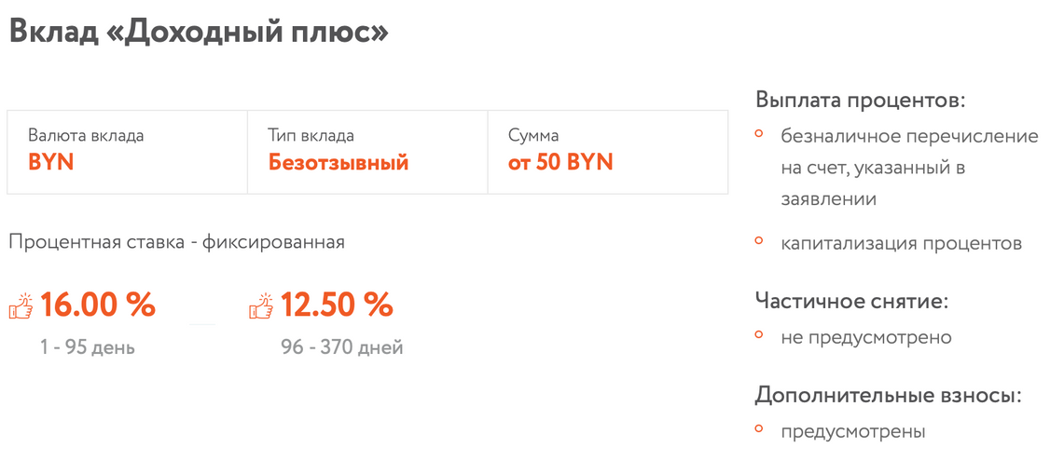
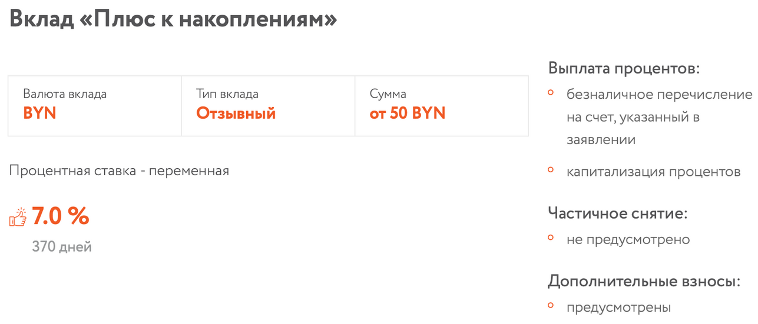
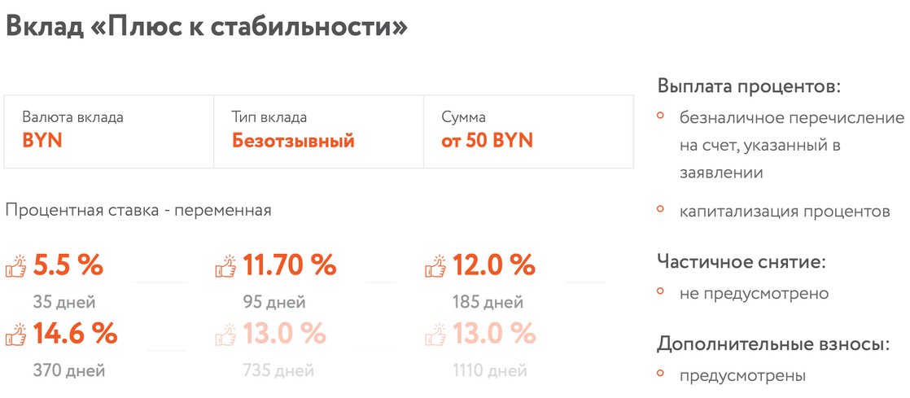
Депозиты
белагропромбанк

Slide 7
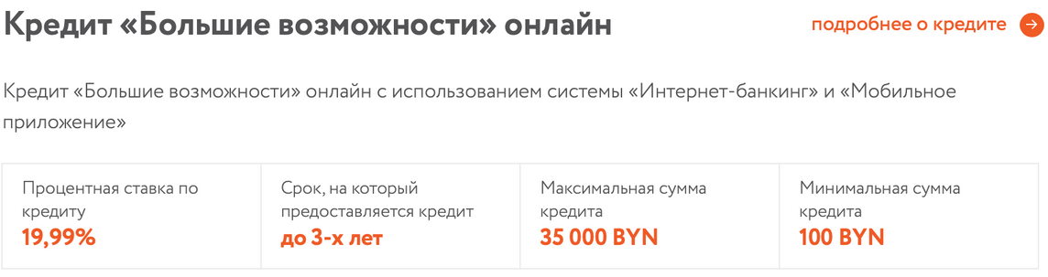
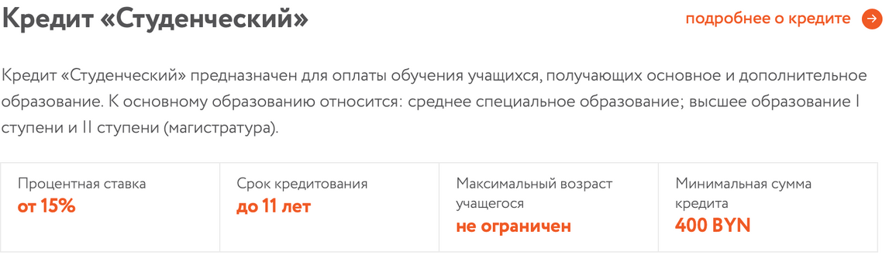
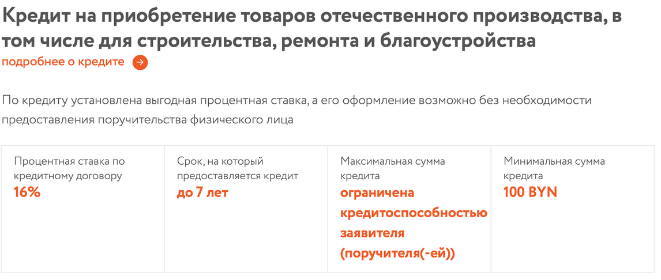
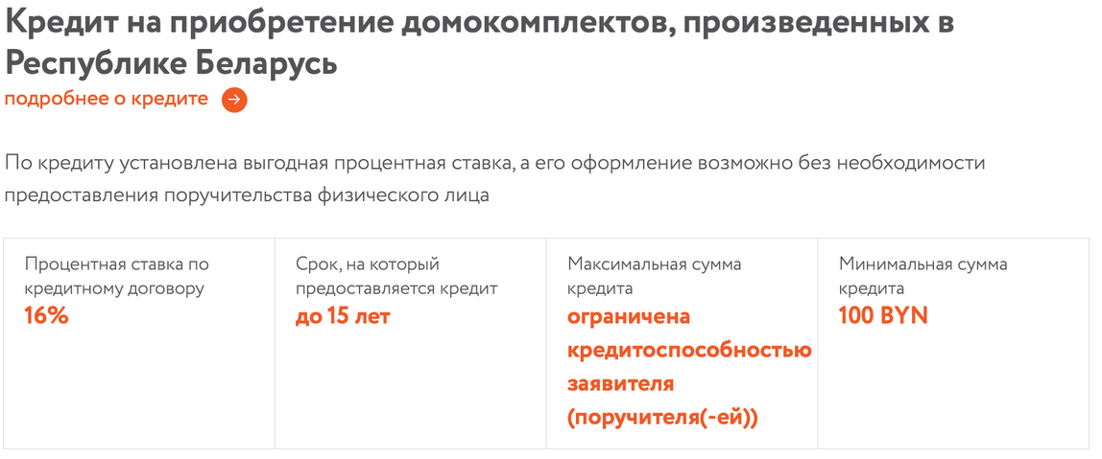
кредиты
белагропромбанк

Slide 8


Расчет процентов по депозиту
Сумма: 1000 BYN.
Доход: 1000 * 0,13 = 130 BYN
Сумма: 1000 BYN.
Доход: 1000 * 0,146 = 146 BYN
Срок 12 месяцев/ставка 13%
Срок 12 месяцев/ставка 14,6%

Slide 9
Расчет процентов по кредиту
Переплата: 1000 * 0,1788 = 178,8 BYN
Переплата: 1000 * 0,1999 = 199,9 BYN
Срок до 3 лет/ставка 17,88%
Срок до 3 лет/ставка 19,99%

Slide 10

Выводы Депозита
Беларусбанк VS Белагропромбанк
Лучший депозит:
Белагропромбанк (146 BYN против 130 BYN)
Рекомендации:
Для депозита стоит выбрать Белагропромбанк

Slide 11

Выводы кредита
Беларусбанк VS Белагропромбанк
Лучший кредит:
Беларусбанк (178,8 BYN против 199,9 BYN)
Рекомендации:
Для кредита Беларусбанк выгоднее

Slide 12

LARANA, INC.
Спасибо за внимание!
www.reallygreatsite.com

